Slide 1

Από ποιο γράμμα αρχίζει κάνε κλικ στο σωστό
Α
Μ

Slide 2

Μπράβο!
ΕΠΟΜΕΝΗ ΕΡΩΤΗΣΗ

Slide 3

Προσπάθησε ξανά!

Slide 4
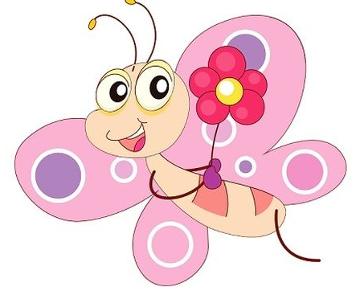
Π
Ρ

Slide 5
Μπράβο!
ΕΠΟΜΕΝΗ ΕΡΩΤΗΣΗ

Slide 6
Προσπάθησε ξανά!
Προσπάθησε ξανά!

Slide 7

Τ
Λ

Slide 8
Μπράβο!
ΕΠΟΜΕΝΗ ΕΡΩΤΗΣΗ

Slide 9
Προσπάθησε ξανά!
Προσπάθησε ξανά!

Slide 10
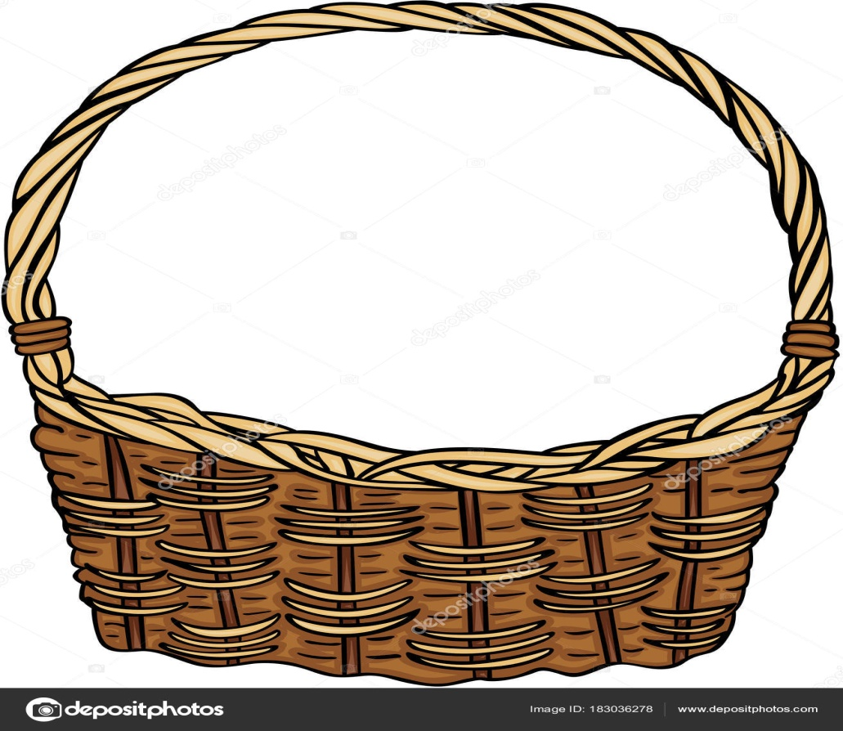
Ο
Κ

Slide 11
Μπράβο!
ΕΠΟΜΕΝΗ ΕΡΩΤΗΣΗ

Slide 12
Προσπάθησε ξανά!
Προσπάθησε ξανά!

Slide 13
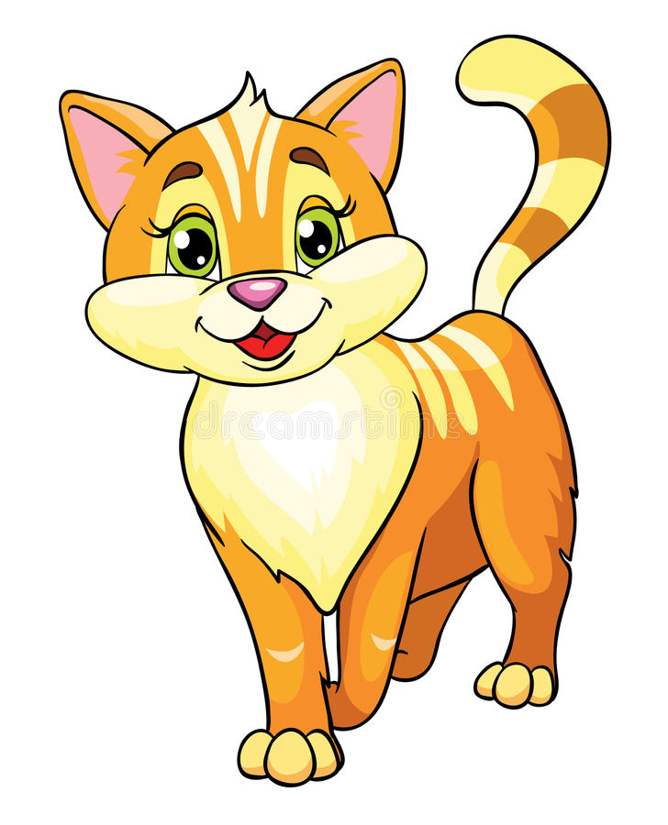
Θ
Γ

Slide 14
Μπράβο!
ΕΠΟΜΕΝΗ ΕΡΩΤΗΣΗ

Slide 15
Προσπάθησε ξανά!
Προσπάθησε ξανά!

Slide 16
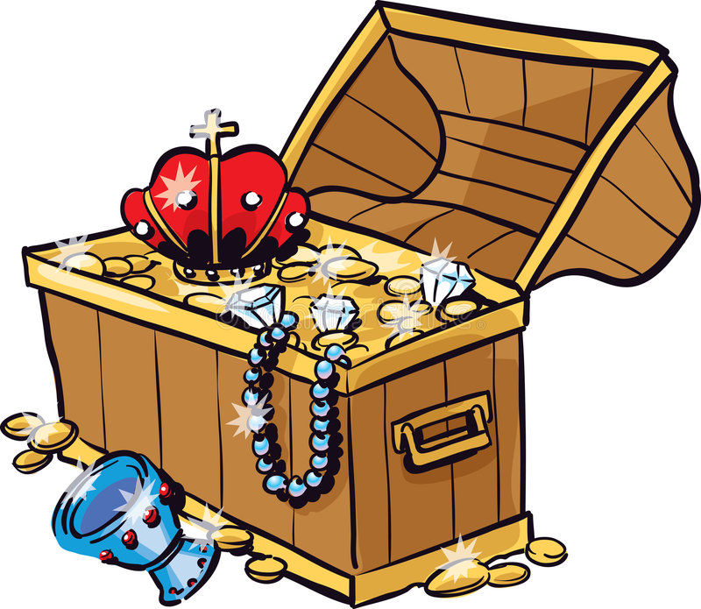
Δ
Θ

Slide 17
Μπράβο!
ΕΠΟΜΕΝΗ ΕΡΩΤΗΣΗ

Slide 18
Προσπάθησε ξανά!
Προσπάθησε ξανά!

Slide 19

Φ
Ν

Slide 20
Μπράβο!
ΕΠΟΜΕΝΗ ΕΡΩΤΗΣΗ

Slide 21
Προσπάθησε ξανά!
Προσπάθησε ξανά!

Slide 22
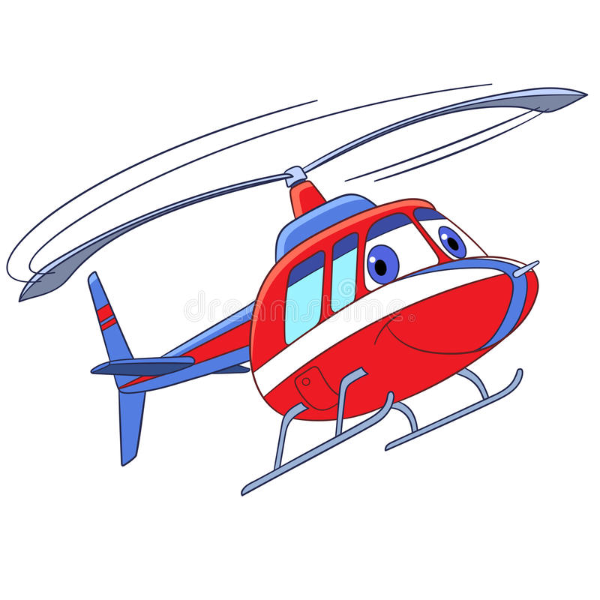
Ε
Κ

Slide 23
Μπράβο!
ΕΠΟΜΕΝΗ ΕΡΩΤΗΣΗ

Slide 24
Προσπάθησε ξανά!
Προσπάθησε ξανά!

Slide 25
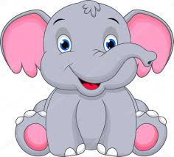
Ε
Σ

Slide 26
Μπράβο!
ΕΠΟΜΕΝΗ ΕΡΩΤΗΣΗ

Slide 27
Προσπάθησε ξανά!
Προσπάθησε ξανά!

Slide 28

Α
Η

Slide 29
Μπράβο!
ΕΠΟΜΕΝΗ ΕΡΩΤΗΣΗ

Slide 30
Προσπάθησε ξανά!
Προσπάθησε ξανά!

Slide 31
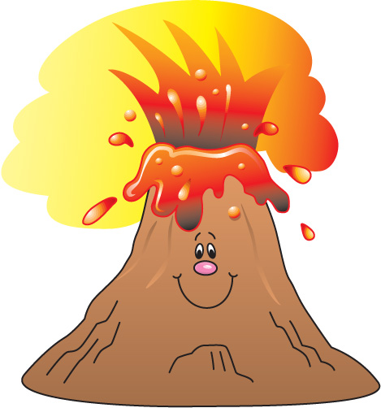
Α
Η

Slide 32
Μπράβο!
ΕΠΟΜΕΝΗ ΕΡΩΤΗΣΗ

Slide 33
Προσπάθησε ξανά!
Προσπάθησε ξανά!

Slide 34

Α
Σ

Slide 35
Μπράβο!
ΕΠΟΜΕΝΗ ΕΡΩΤΗΣΗ

Slide 36
Προσπάθησε ξανά!
Προσπάθησε ξανά!

Slide 37

ΓΕΙΑ ΣΑΣ
ΚΥΡΙΑ ΒΟΥΛΑ

